Slide 1

Third class
Software Engineering
2020

Slide 2
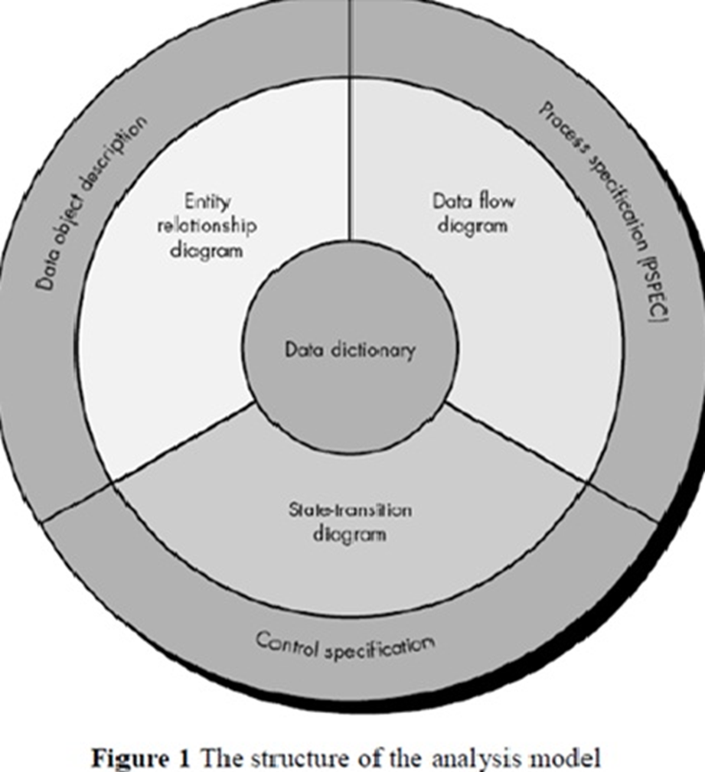

Slide 3
1- Data dictionary
2- Data flow diagram (DFD)
3- Entity relation diagram (ERD)
4- State transition diagram (STD)

Slide 4
Elements of Analysis Model….Cont.
1- Data dictionary: At the core of the model lies the data dictionary: is an organized listing of all data elements that ''are pertinent to the system, with precise, rigorous definitions so that both user and system analyst will have a common understanding of inputs, outputs, components of stores and even intermediate calculations.
في قلب النموذج يوجد قاموس البيانات: هو قائمة منظمة لجميع عناصر البيانات '' ذات الصلة بالنظام” ، مع تعريفات دقيقة بحيث يكون لدى كل من المستخدم ومحلل النظام فهم مشترك للمدخلات والمخرجات ومخازن البيانات و حتى الحسابات الوسيطة

Slide 5
Elements of Analysis Model….Cont.
2- The data flow diagram (DFD) : is a graphical representation that depicts information flow and the transforms that are applied as data move from input to output. The basic form of a data flow diagram, also known as a data flow graph or a bubble chart.
هو تمثيل رسومي يصف تدفق المعلومات التي يتم تطبيقها أثناء انتقال البيانات من الإدخال إلى الإخراج. الشكل الأساسي لمخطط تدفق البيانات يعرف أيضًا باسم الرسم البياني لتدفق البيانات أو مخطط فقاعي

Slide 6
Elements of Analysis Model….Cont.
The purpose of DFD(data flow diagram )
1- To provide an indication of how data are transformed as they move through the system .
لتوفير دلالة او اشارة عن كيفية تحويل البيانات أثناء انتقالها عبر النظام
2. To depict the functions (and sub functions) that transform the data flow. The DFD provides additional information that is used during the analysis of the information domain and serves as a basis for the modeling of function. A description of each function presented in the DFD is contained in a process specification (PSPEC).
يصف الوظائف و(الوظائف الفرعية)التي تنقل تدفق البيانات. يوفر DFD معلومات إضافية حيث يتم استخدامها أثناء مجال تحليل المعلومات ويعمل
كأساس في تشكيل الوظيفة. يوجد وصف لكل وظيفة معروضة في DFD في process specification
Process Specification (PSPEC): is used to describe all flow model processes that appear at the final level of refinement. The content of the process specification can include narrative text, a program design language (PDL) description. of the process algorithm, mathematical equations, tables, diagrams, or charts.
مواصفات العملية : (PSPEC): تستخدم لوصف جميع عمليات نموذج التدفق التي تظهر في المستوى النهائي من التحسين. يمكن أن يتضمن محتوى مواصفات العملية نصًا سرديًا او لغة تصميم البرنامج. أو المعادلات الرياضية أو الجداول أو الرسوم البيانية أو مخططات

Slide 7
Creating a Data Flow Model
(1) The level 0 of data flow diagram should depict the software/system as a single bubble.
المستوى صفر يجب أن يوضح الرسم البياني لتدفق البيانات من البرنامج باعتبار النظام )one process)على أنه فقاعة واحدة
(2)Primary input and output should be carefully noted
ينبغي ملاحظة المدخلات والمخرجات الرئيسية بدقة وعناية
(3)Refinement should begin by isolating candidate processes, data
Objects and stores to be represented at the next level
التنقيح او التصفية يجب ان تبدأ بعزل العمليات المرشحة وعناصر البيانات و حفظها لاستخدامها او تمثيلها للمرحلة القادمة

Slide 8
Creating a Data Flow Model ….Cont.
(4) All arrows and bubbles should be labeled with meaningful names
استخدام اسماء ذات دلالات مع الاسهم او الفقاعات( (process
(5) Information flow continuity must be maintained from level to level
يجب الحفاظ على استمرارية تدفق المعلومات من مستوى إلى آخر
(6) One bubble at a time should be refined. There is a natural tendency to over complicate the data flow diagram.
الفقاعة الواحدة او( (one process يجب ان يتم تحسينها في كل مرة

Slide 9
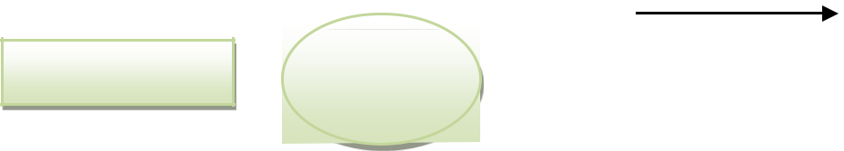
DFD Components
DFD can represent Source, destination, storage and flow of data using the following set of components
•Entities - Entities are source and destination of information data. Entities are represented by rectangles with their respective names.
Entities - الكيانات تمثل مصدر والهدف النهائي للبيانات. يتم تمثيل الكيانات بواسطة مستطيلات مع أسماء كل منها
Data Flow
Entity
Process
Data Store

